Slide 1
ГБСУСОН «Дербетовский детский дом-интернат для умственно отсталых детей», на 1 августа 2017 года

Slide 2
Утро пахнет небесной росой,
И повсюду звучит птичье пенье.
Наслаждаюсь я лета красой,
Погружаюсь в неё с упоеньем.
День янтарен от солнечных бликов.
Словно бусины - ягод цепочки …
Вот крыжовник, а там ежевика
И смородины черные точки ...
Вечер дарит нам прелесть заката
И прохладу уснувшего сада,
И фиалок ночных ароматы,
Небо звездное – сердцу услада.
Нынче лето – прекрасное время -
Отогреться душой, отдохнуть,
Опустить в землю новое семя,
И продолжить намеченный путь.

Slide 3
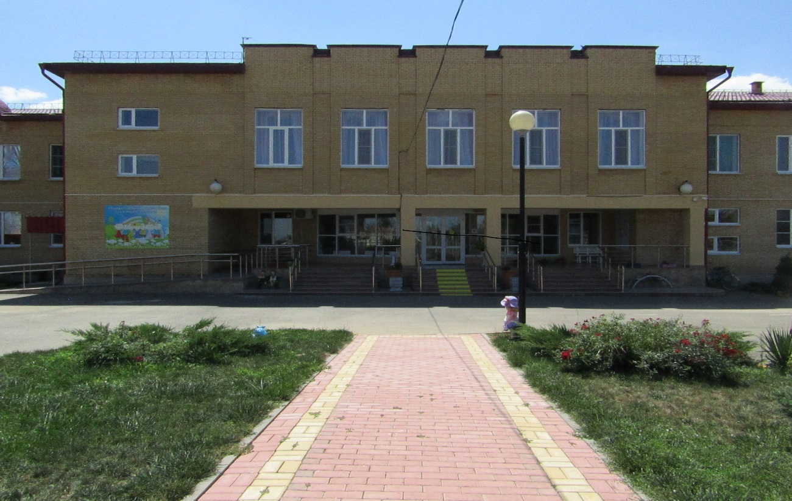
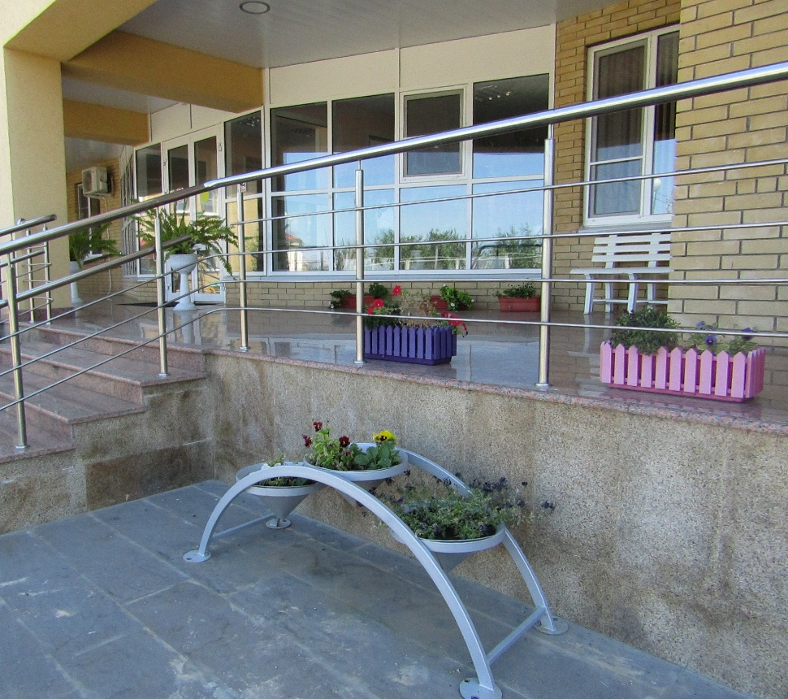
Дом наш родной встречает лето буйным цветом!!!

Slide 4
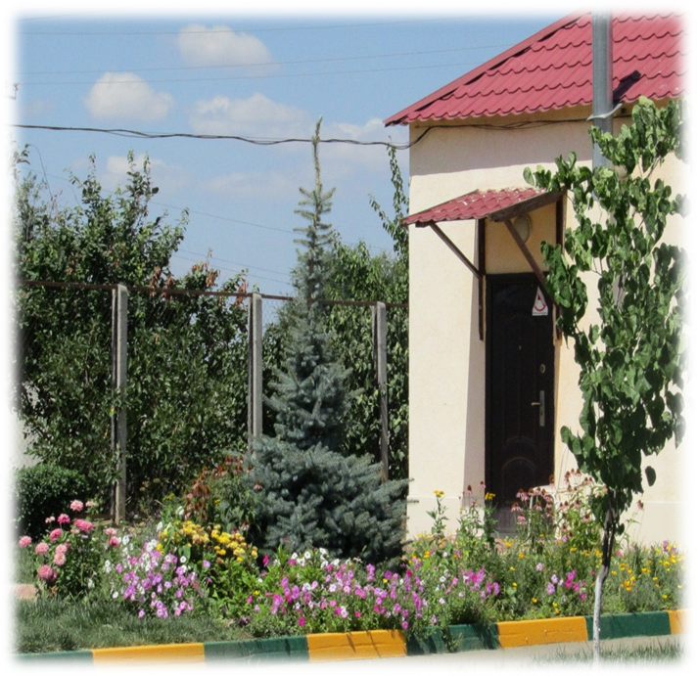
Наша клумба - загляденье! Полюбуйтесь на неё! Поднимает настроенье
Всем, кто к ней ни подойдёт.

Slide 5
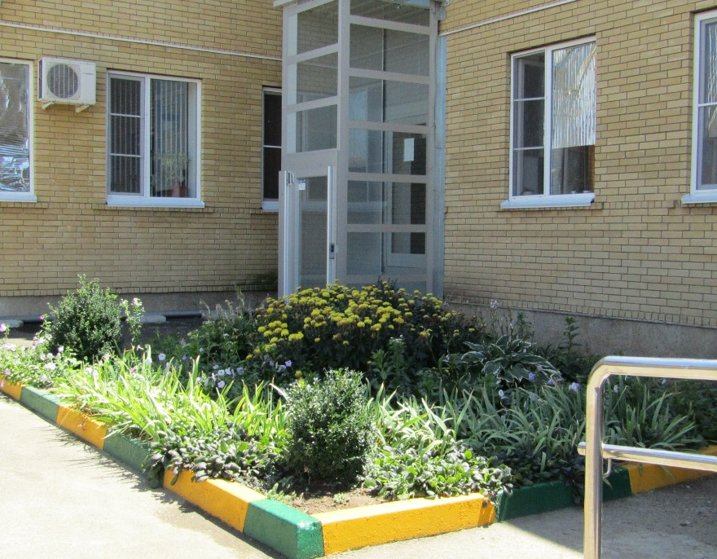
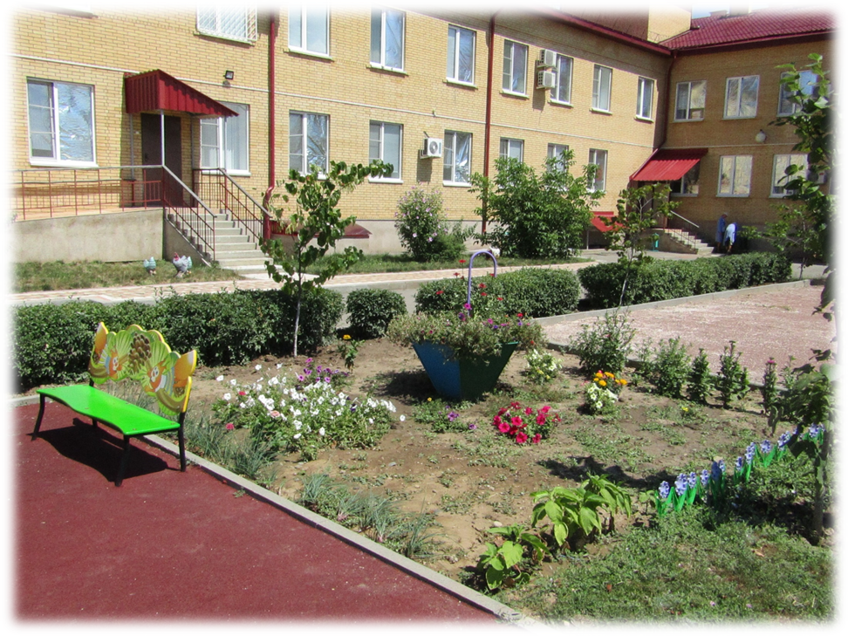
Сколько здесь цветов душистых! Сколько нежных лепестков: Шелковистых и пушистых. Тонких, гибких стебельков.

Slide 6
Вьются пчелы над петуньей синей,
Голубь набирает высоту.
Человек становится красивей,
Если рядом видит красоту!

Slide 7
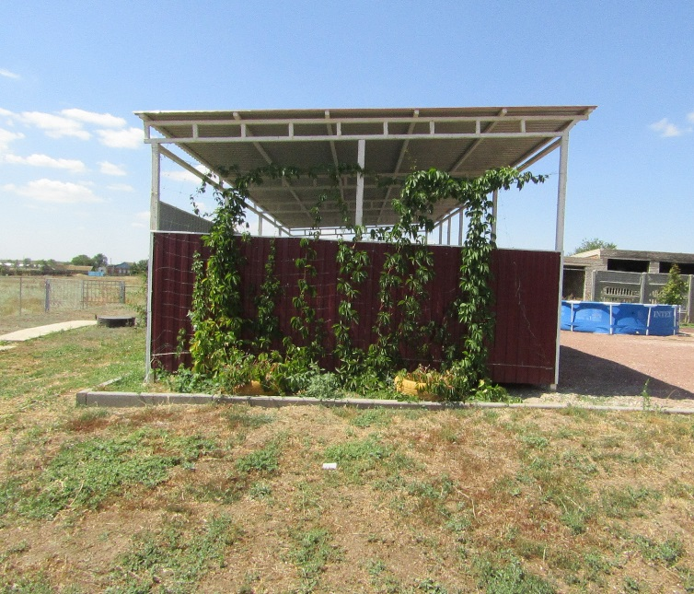
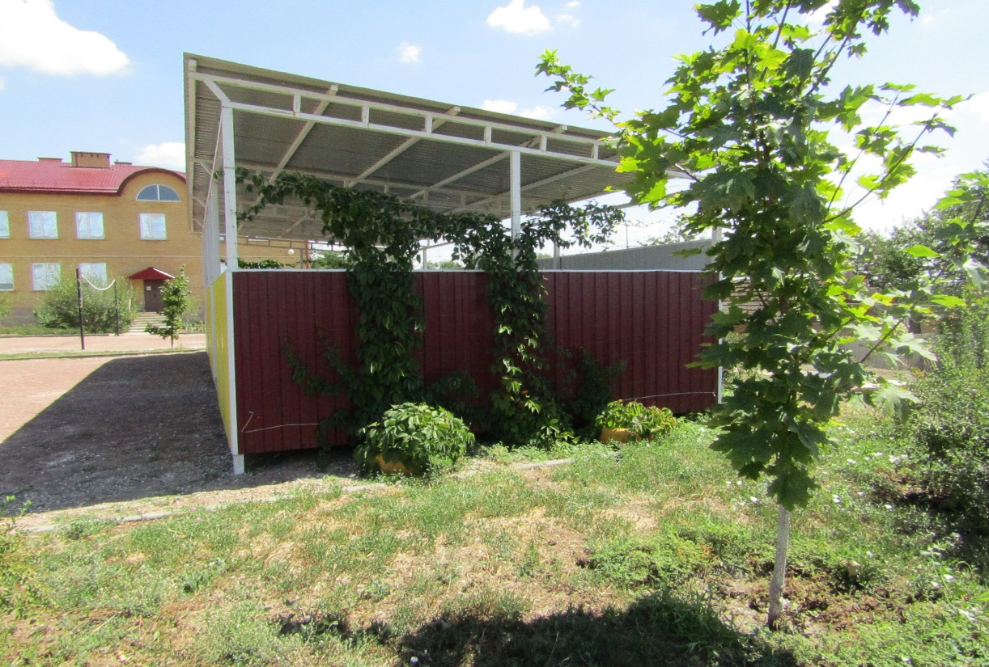
Украшенье сада -
Листья винограда.
Сквозь листочки
Солнца свет -
Лета тёплого привет.

Slide 8
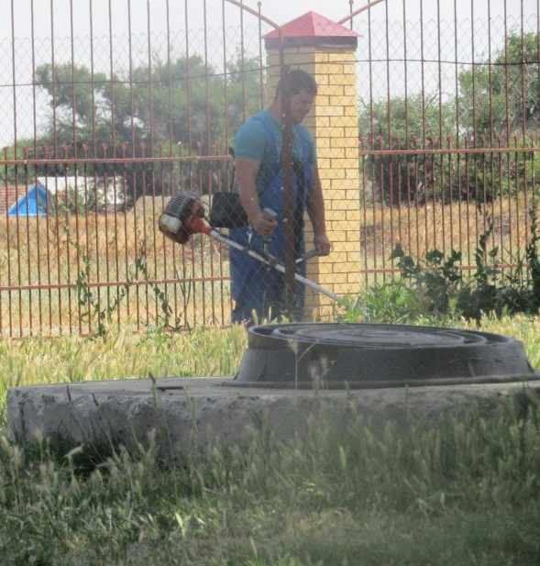
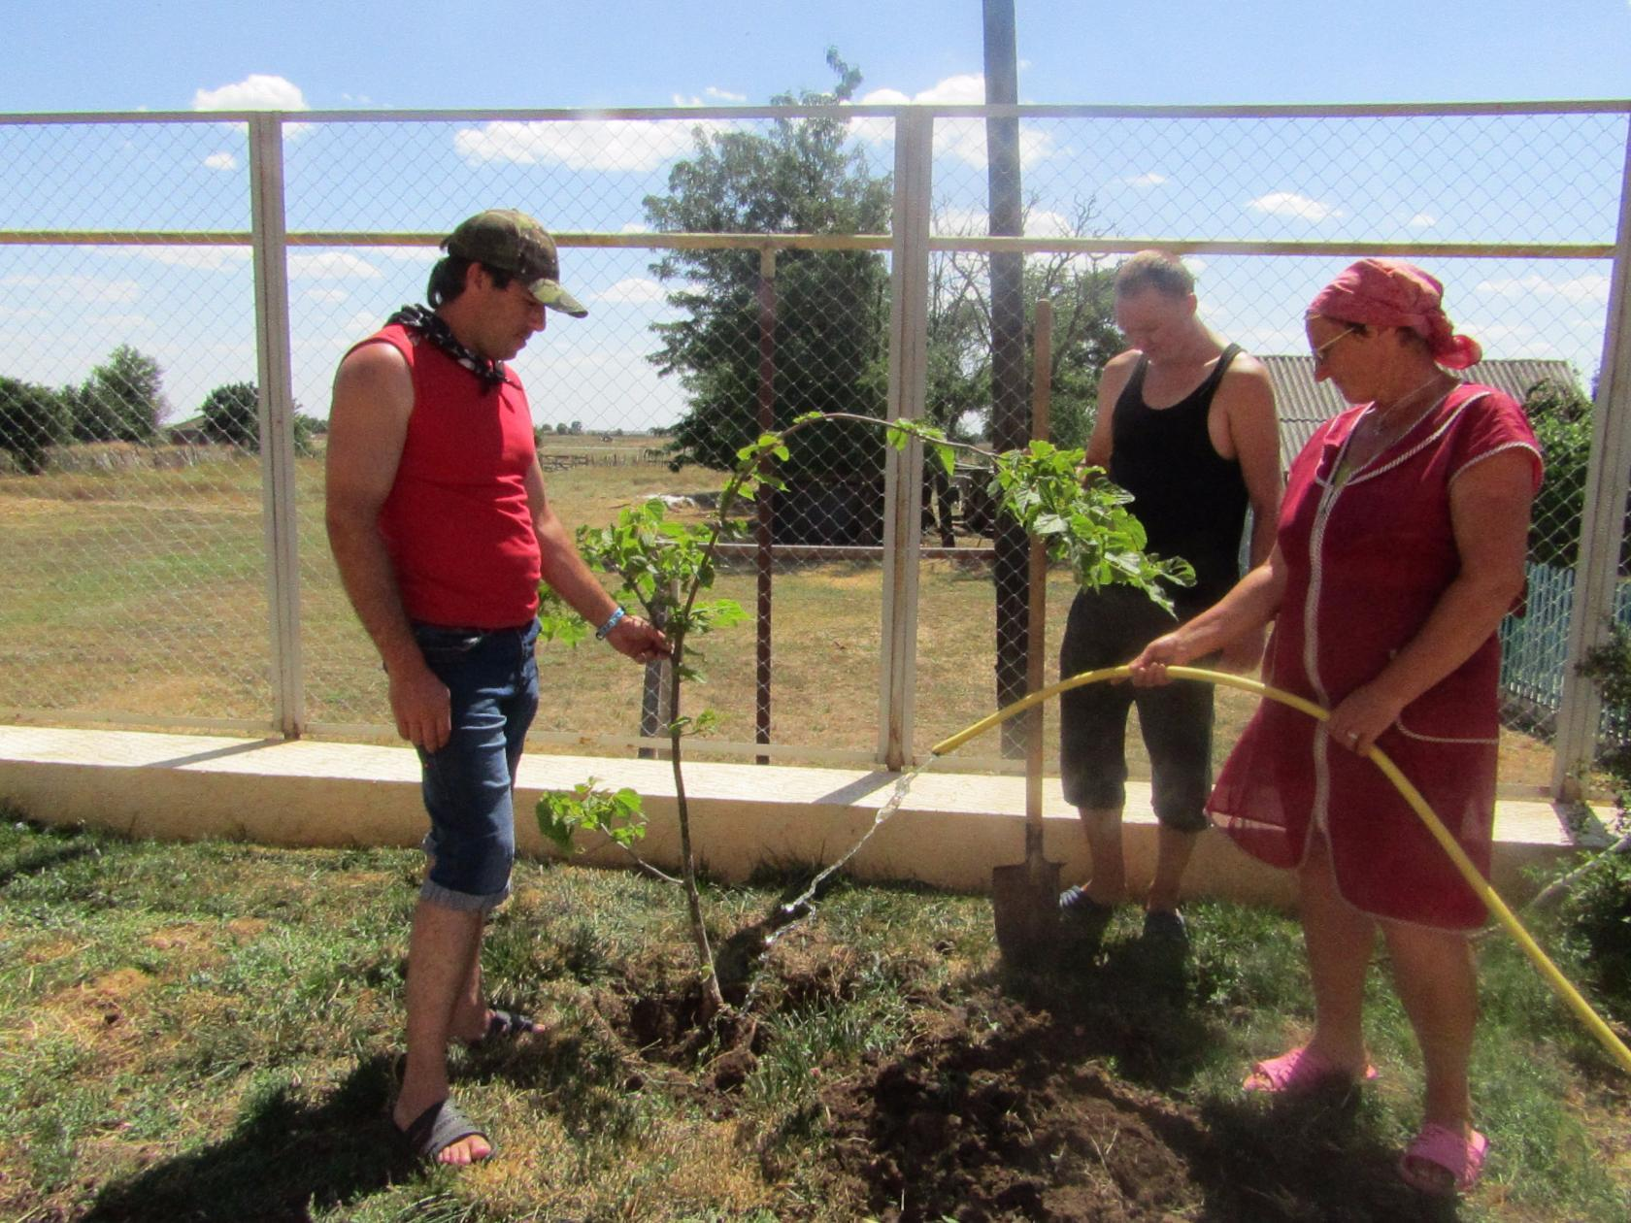
Мы и косим, и копаем, И деревья мы сажаем, Солнце светит по утру, Мы наводим красоту!

Slide 9
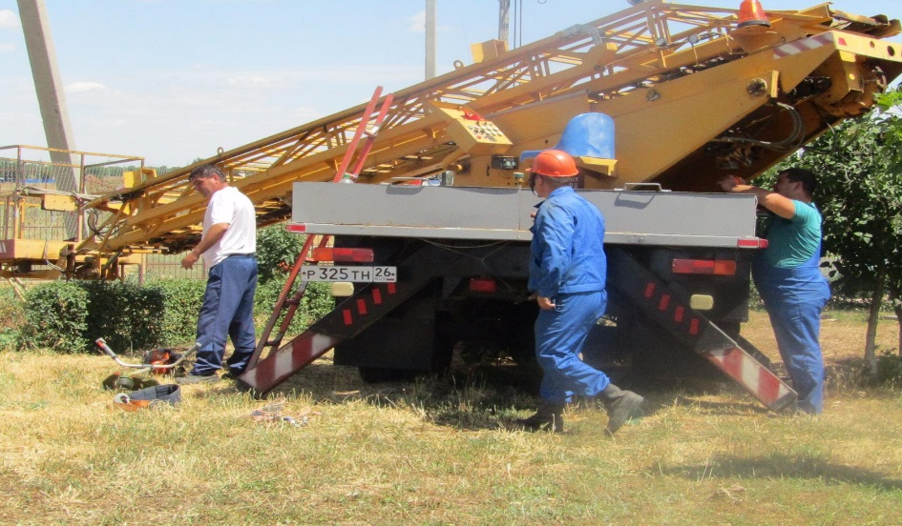
Электричество дает нам тепло и свет,
Все об этом знают – это не секрет!
Оно согревает воду, сварит нам обед,
Лучшего помощника в целом мире нет!
И поэтому его очень уважаем,
и поэтому Электриков в гости приглашаем!

Slide 10
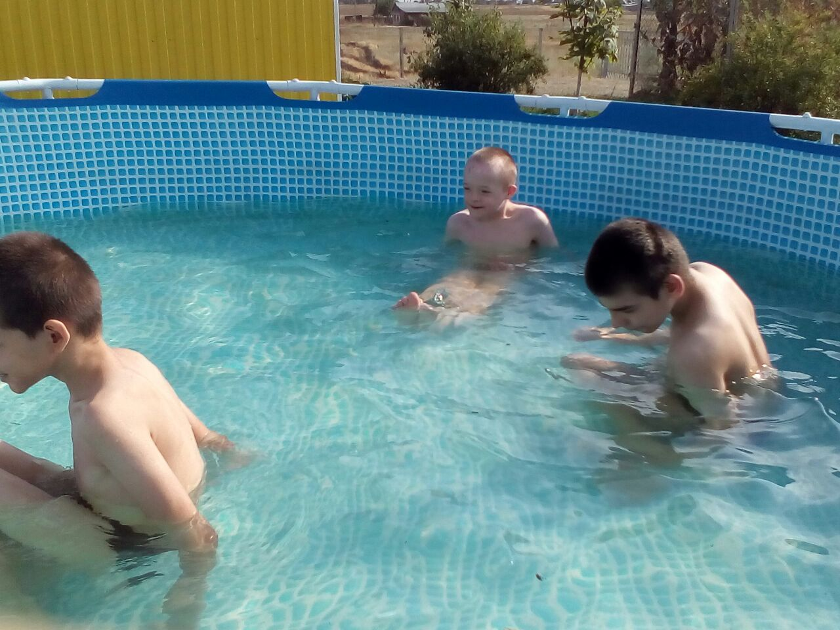
Жарко стало. Детвора Вынесла бассейн с утра. Воду вместе натаскали, И купаться всех позвали.

Slide 11
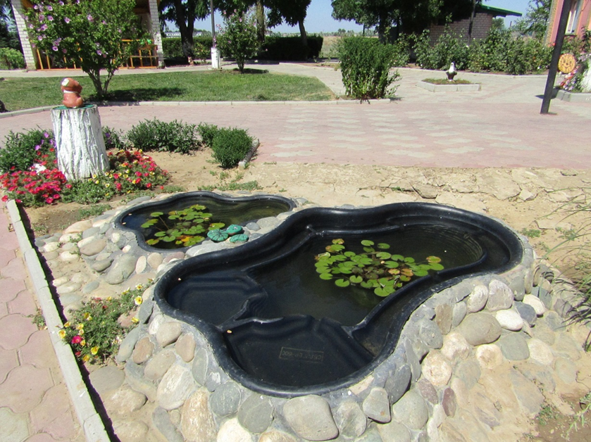
Мы трудились, мы старались, Превратили двор в оазис!

Slide 12
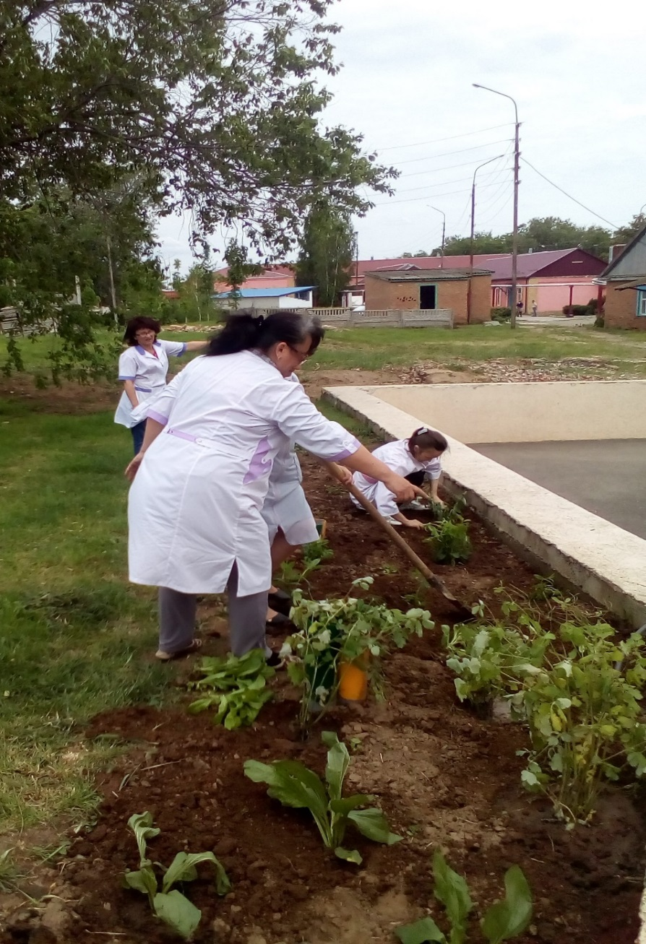
Экологическая тропа
Основным назначением экологической тропы является реализация процесса экологического воспитания, образования и просвещения воспитанников.

Slide 13
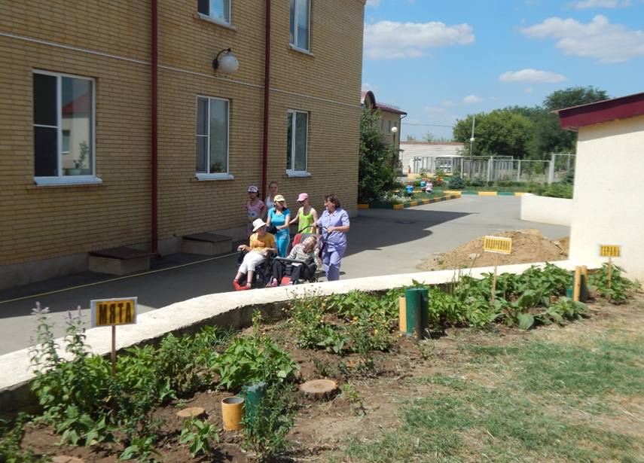
Практико-ориентированная экскурсионно- исследовательская познавательная деятельность на экологической тропе
является ведущим средством формирования у ребенка «экологической» картины окружающего мира.

Slide 14
Есть у нас дорожка непростая, Для здоровья нашего она, Она ножки, ручки Наши развивает, Очень, очень нам она важна!
ДОРОЖКА ЗДОРОВЬЯ

Slide 15
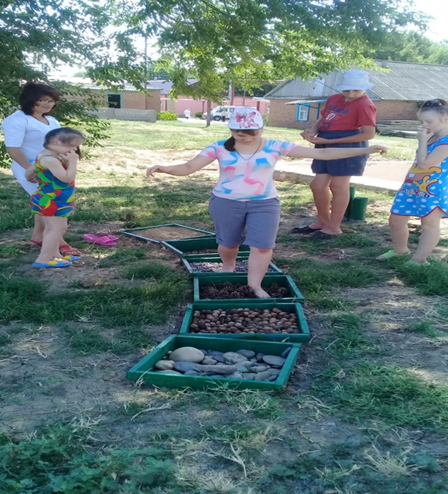
По тропинке, по дорожке
Побежали чьи-то ножки,
Чьи-то ручки что-то взяли,
Чьи-то пятки замелькали-
Это в нашем детском доме
Есть дороженька здоровья!

Slide 16
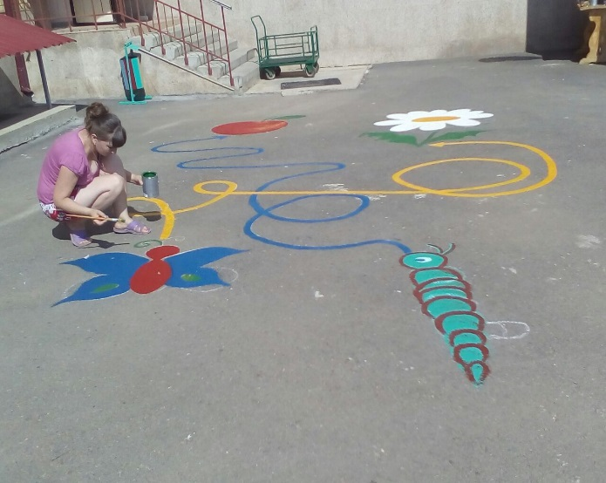
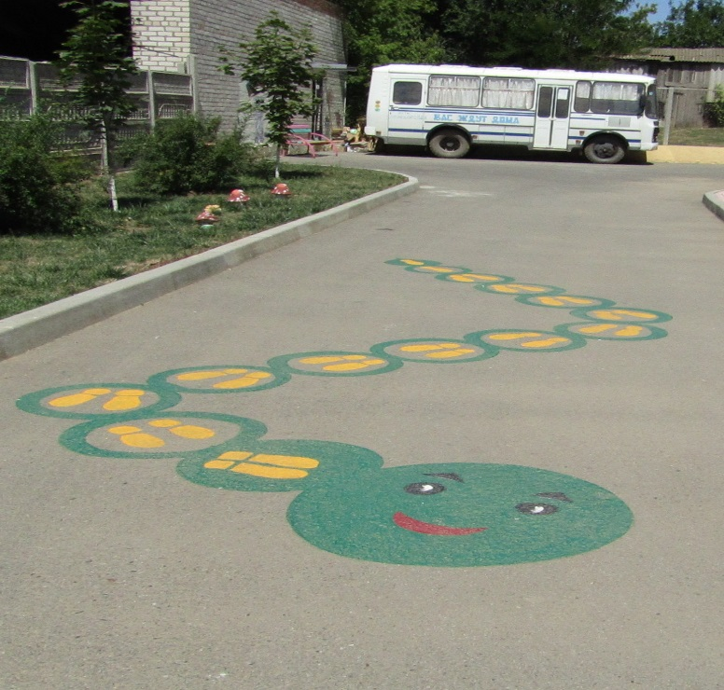
Развивающие лабиринты

Slide 17
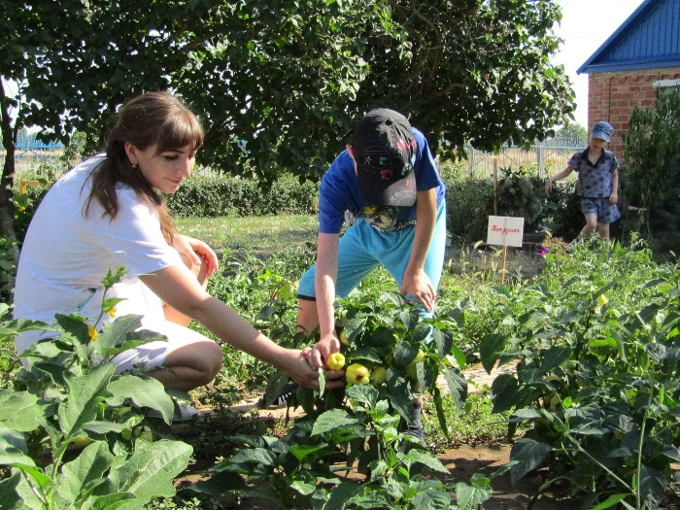
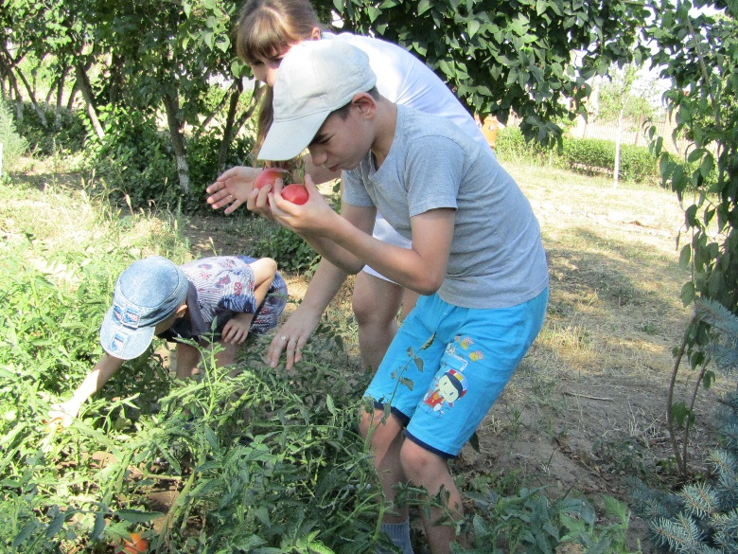
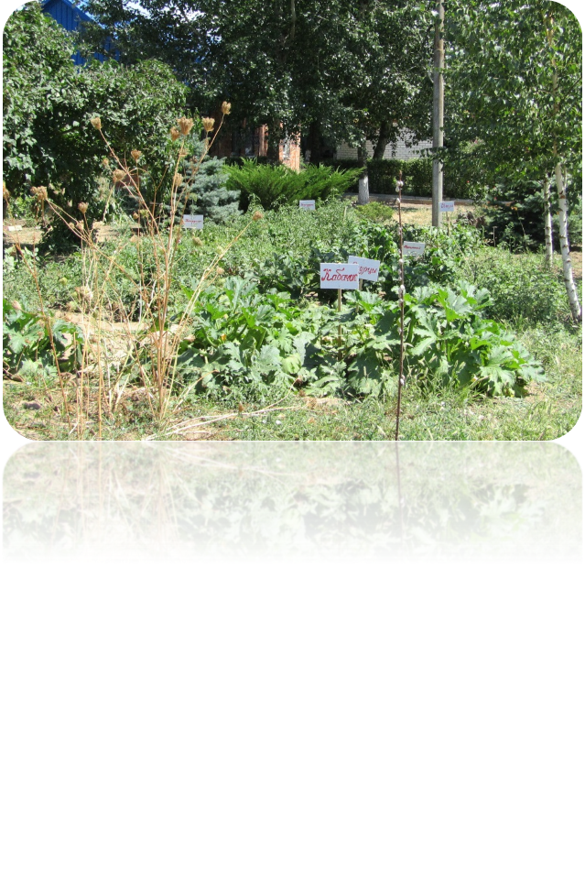
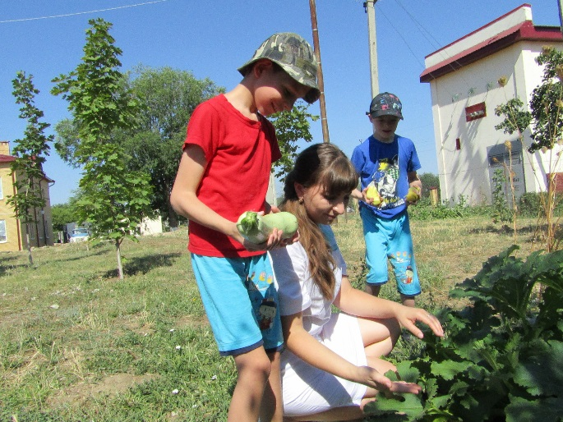
Все поспело, все созрело — Добрый будет урожай. Здесь для всех найдется дело, Не ленись да собирай!

Slide 18
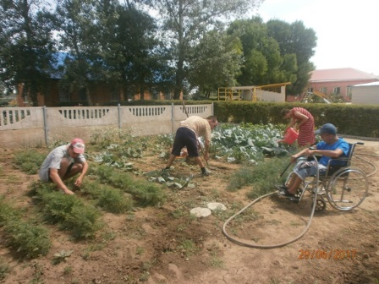
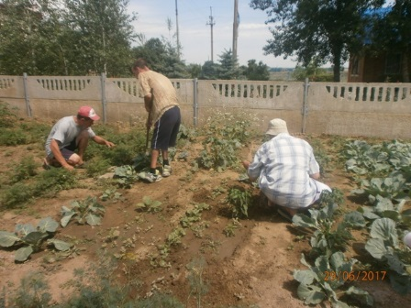
Огород отделения реабилитации молодых инвалидов
Огород наш, огород,
Все всегда на нем растет.
Если руки не ленивы,
Если мы трудолюбивы!

Slide 19
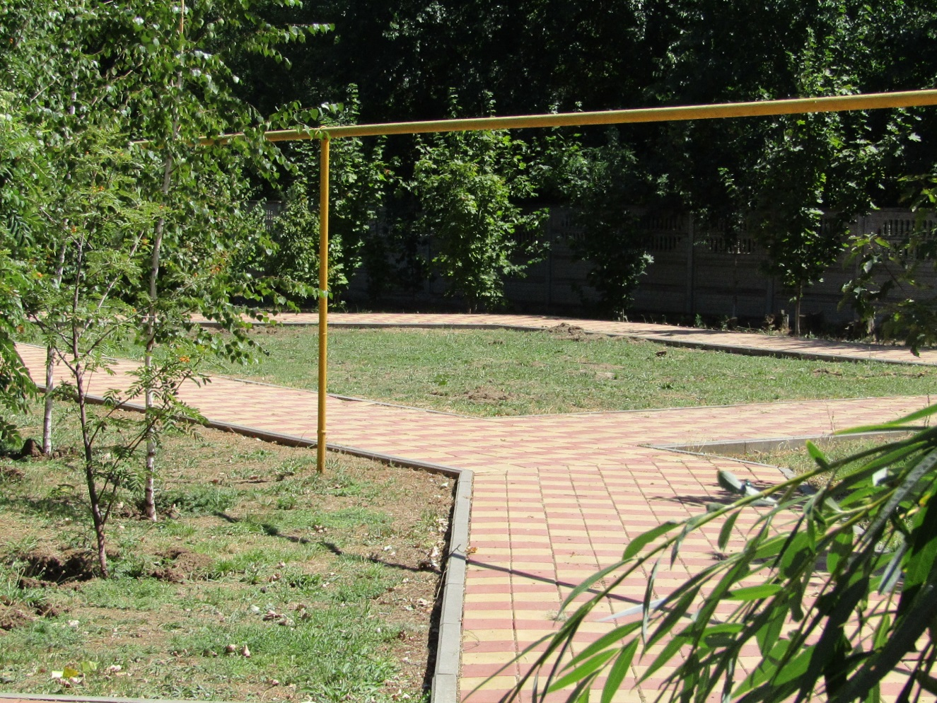
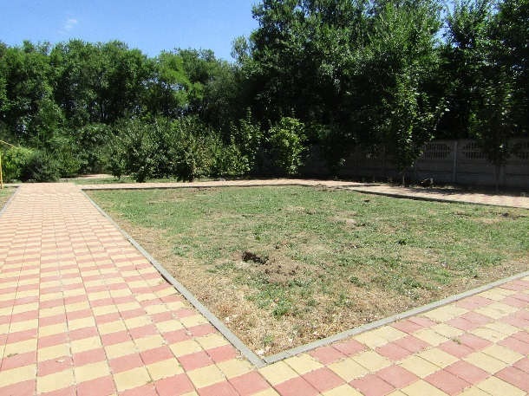
Силами сотрудников и проживающих отделения реабилитации молодых инвалидов подготовлена площадка для установки уличных антивандальных тренажеров (демонтировано старое оборудование).

Slide 20
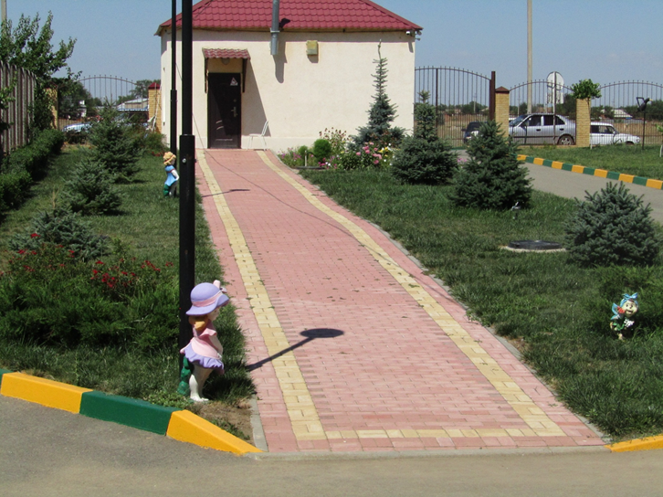
СПАСИБО ЗА ВНИМАНИЕ!!!
СПАСИБО
ЗА
ВНИМАНИЕ!

